Slide 1
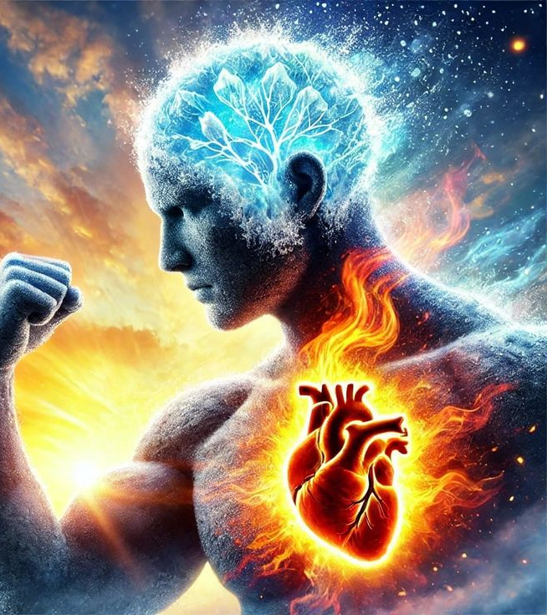

O Corpo: A Maravilhosa Obra da Criação de Deus

Slide 2
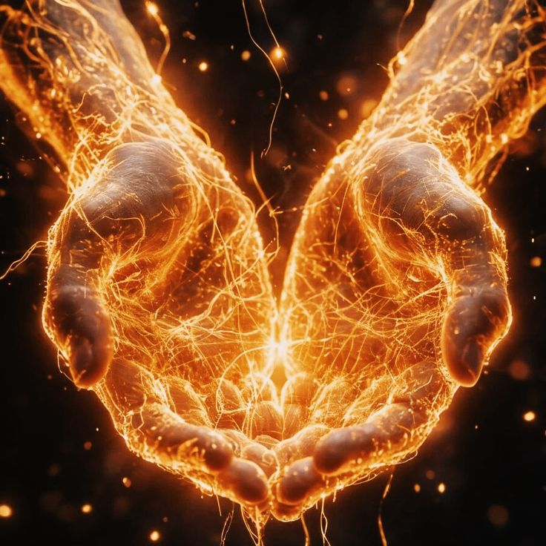
Texto Áureo
“Eu te louvarei, porque de um modo terrível e tão maravilhoso fui formado; maravilhosas são as tuas obras, e a minha alma o sabe muito bem.”
Sslmo 139.14

Slide 3
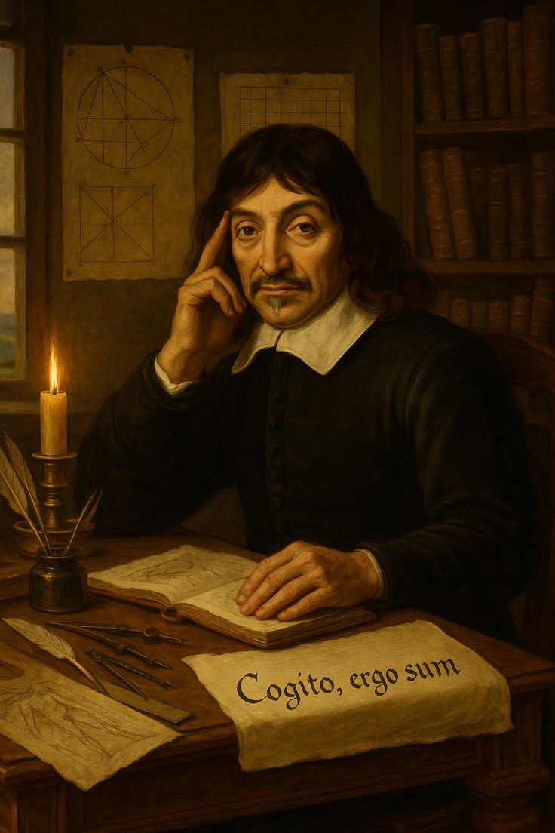
Introdução
A tentativa desenfreada de explicar a existência humana
Racionalismo: corrente filosófica inaugurada por pensadores como Descartes, que destaca a razão como principal fonte de conhecimento. Contribuiu para a crítica ao obscurantismo e a busca por clareza, mas não consegue oferecer respostas ao sentido último da vida.

Slide 4
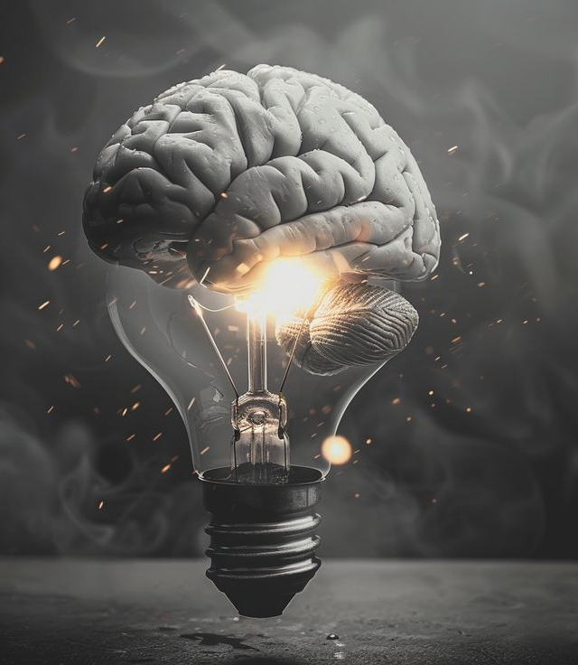
Introdução
A tentativa desenfreada de explicar a existência humana
Cientificismo: visão que absolutiza o método científico como a única via de acesso à verdade. Embora produza avanços notáveis, reduz a realidade humana ao que é mensurável, deixando de lado a dimensão espiritual e moral.
Razão e ciência são dádivas de Deus, mas sozinhas não alcançam as perguntas mais profundas da existência; somente a revelação bíblica ilumina plenamente quem somos e para que existimos.

Slide 5
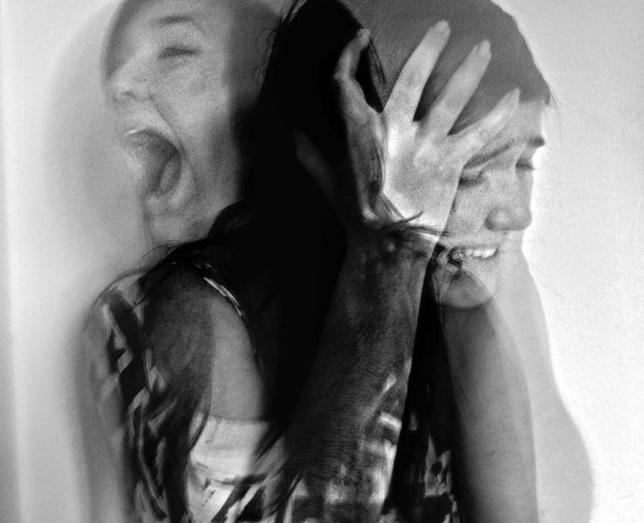

Introdução
A sociedade pós-moderna apresenta um homem fragmentado, ansioso e desconectado de sua essência espiritual.
Pesquisas indicam aumento de depressão, solidão e sensação de vazio existencial.
Apenas a revelação bíblica responde adequadamente às questões fundamentais sobre nossa constituição e existência.

Slide 6
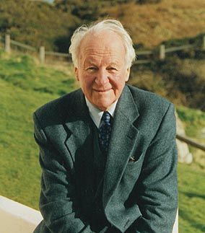
A Bíblia como Fonte Suprema de Conhecimento
A Escritura revela o homem como corpo, alma e espírito, criado à imagem de Deus, com propósito definido para glorificá-Lo (Gn 1:26-28; Sl 139:13-16).
Teólogos como John Stott e estudiosos contemporâneos da teologia bíblica reforçam que a ciência confirma, mas não substitui, o ensino bíblico sobre o valor e a origem do corpo humano.

Slide 7
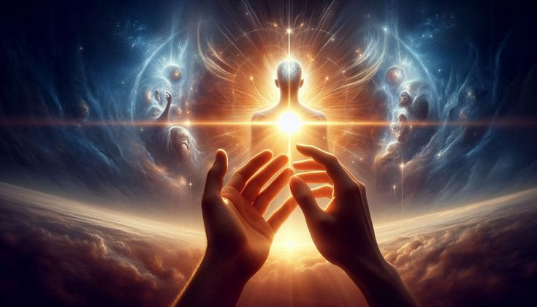
Tópico I – A Maravilhosa Obra de Deus

Slide 8
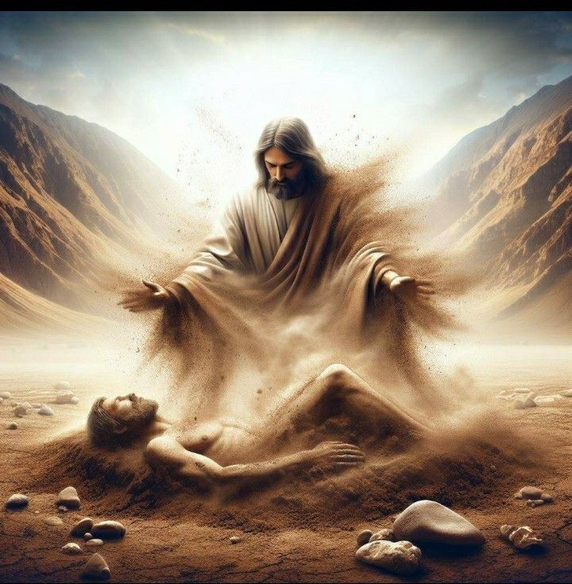
1. Do pó da terra
Em Hebraico, “Adam” significa homem; “Adamah” significa terra.
O homem foi formado do pó da terra, simbolizando humildade, origem material e dependência de Deus (Gn 2:7).
Estudos anatômicos modernos mostram que cada célula do corpo humano é uma obra-prima de engenharia biológica, com bilhões de neurônios, fibras nervosas, órgãos complexos e sistemas interdependentes.

Slide 9
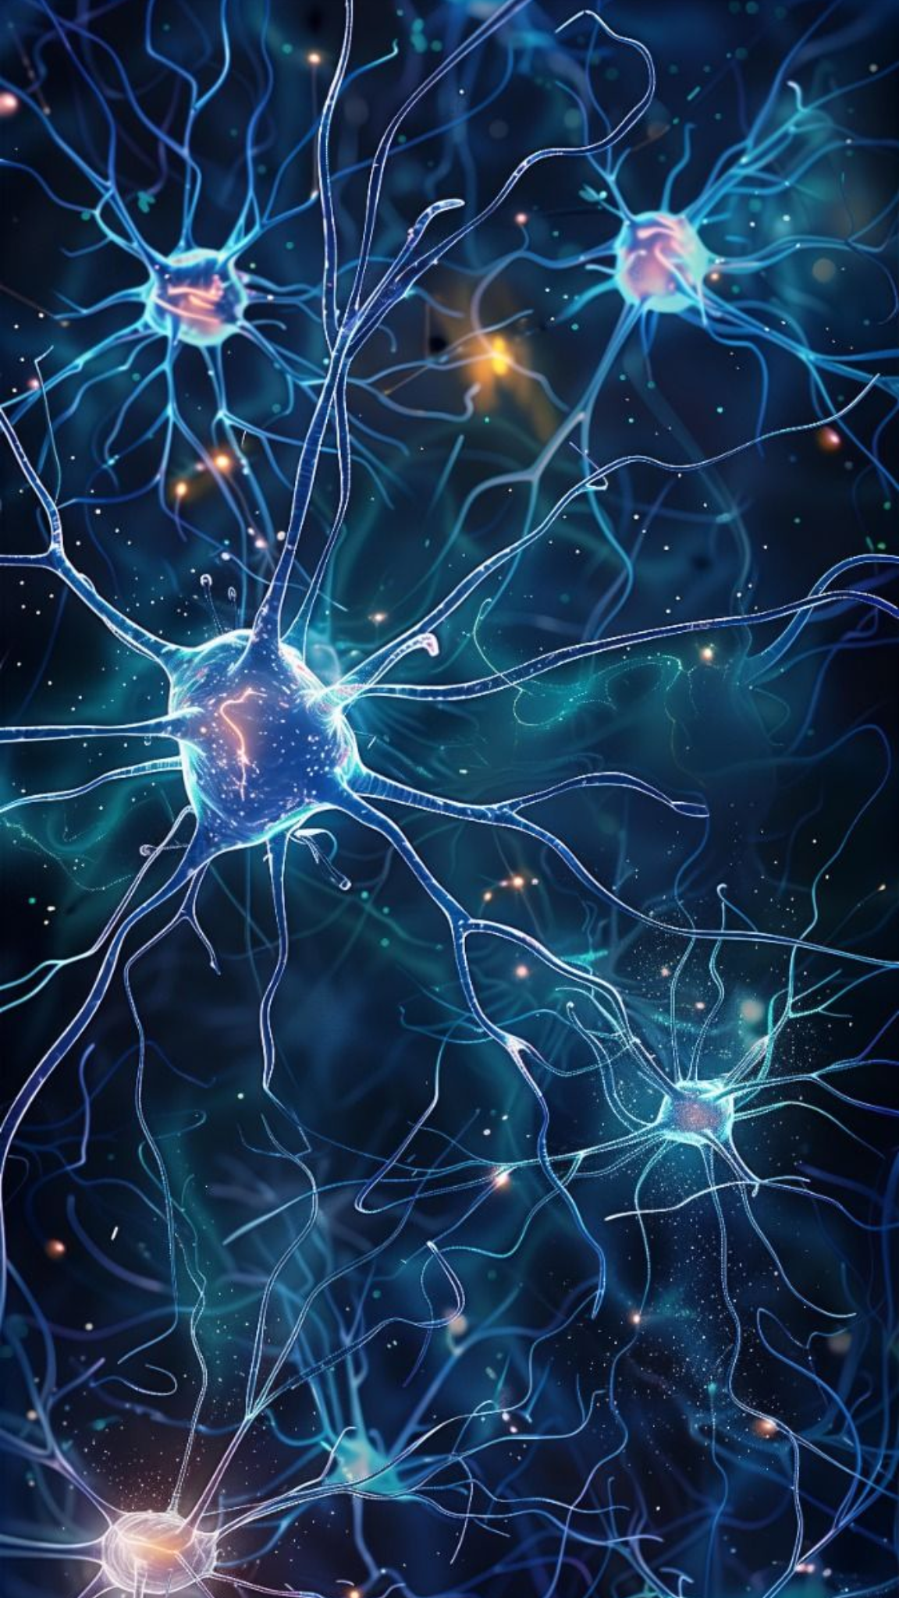
Do Pó da Terra
Neurônios e cérebro: O cérebro possui cerca de 86 bilhões de neurônios, conectados por sinapses complexas, permitindo consciência, memória e emoção.
Células e órgãos: Cada órgão possui funções especializadas; o coração bombeia sangue continuamente, os pulmões filtram oxigênio e os rins regulam equilíbrio químico.
A visão científica confirma a Bíblia: Salmo 139:14 – somos “maravilhosamente feitos”, e essa maravilha só pode ser plenamente entendida pela fé.

Slide 10
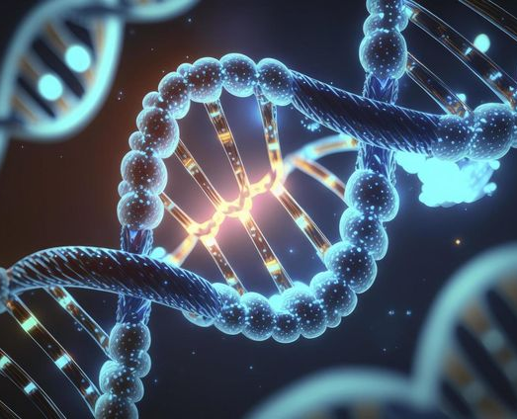
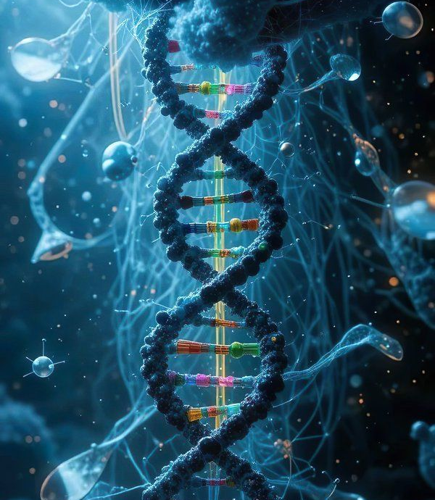
Do Pó da Terra
O corpo humano é formado por aproximadamente 37 trilhões de células.
Cada célula possui estruturas altamente especializadas:
Núcleo: abriga o DNA, que contém todas as instruções genéticas únicas de cada pessoa.
Mitocôndrias: fornecem energia para que a célula funcione.
Ribossomos: sintetizam proteínas essenciais para a vida.

Slide 11
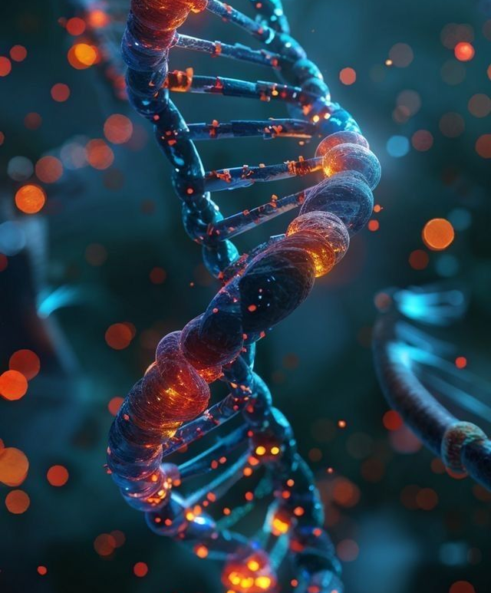
Do Pó da Terra
O cérebro possui cerca de 86 bilhões de neurônios, cada um conectado a milhares de outros por sinapses, formando uma rede de trilhões de conexões.
Cada pensamento, emoção e ação física depende da coordenação dessas células.
Fibra nervosa e condução elétrica: Sinais elétricos percorrem os axônios a velocidades de até 120 metros por segundo.
Implicação espiritual: Deus projetou nossa capacidade de raciocínio, consciência e livre-arbítrio, permitindo-nos adorá-Lo de maneira intencional.

Slide 12
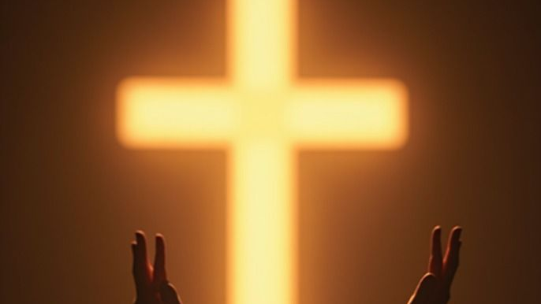
Do Pó da Terra
Qual o propósito do homem?
Criado para glorificar a Deus em todas as dimensões da vida (1 Co 10:31).
A glorificação inclui uso correto do corpo, inteligência, sentimentos e relacionamentos.
John Piper destaca que nossa vida corporal é um instrumento de adoração.

Slide 13
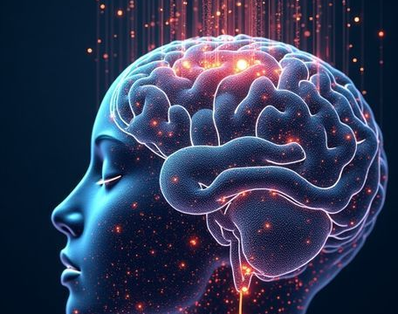
2. Deus, Autor da Vida
A mulher foi formada da costela de Adão (Gn 2:21-22), simbolizando proximidade, proteção e complementaridade.
Estudos anatômicos sugerem que a costela humana tem função protetora e flexível, permitindo o desenvolvimento da cavidade torácica e órgãos vitais.
Deus formou um corpo distinto, mas complementar, evidenciando sabedoria e design intencional.

Slide 14

2. Deus, Autor da Vida
A Costela
Protege órgãos vitais como coração, pulmões e grandes vasos sanguíneos.
Alguns estudiosos da anatomia comparativa sugerem que a escolha da costela como matéria-prima simboliza proteção e intimidade:
A costela está próxima do coração.
O uso dela indica que a mulher foi feita para estar ao lado, não acima ou abaixo, do homem.

Slide 15
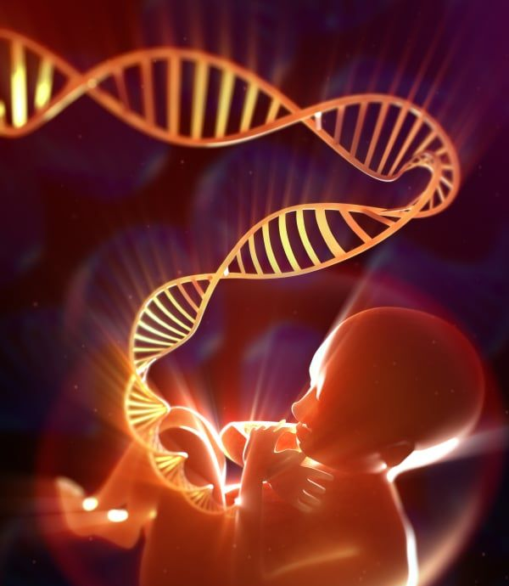
3. A Individualidade na Formação Integral
Desde a fecundação, o zigoto recebe DNA exclusivo, determinando corpo, predisposições e potencialidades.
A Bíblia ensina que Deus é autor de cada vida (Salmo 139).
A alma e o espírito são doados por Deus, sendo inseparáveis do corpo na criação integral.

Slide 16
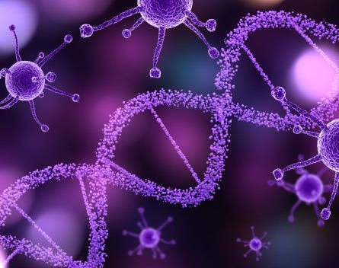
3. A Individualidade na Formação Integral
A vida humana começa no momento da fecundação, quando o espermatozoide do homem se une ao óvulo da mulher, formando o zigoto, que contém DNA exclusivo.
Este DNA é um projeto único, combinando 50% da mãe e 50% do pai, garantindo que nenhum ser humano seja igual a outro, exceto em gêmeos idênticos.

Slide 17
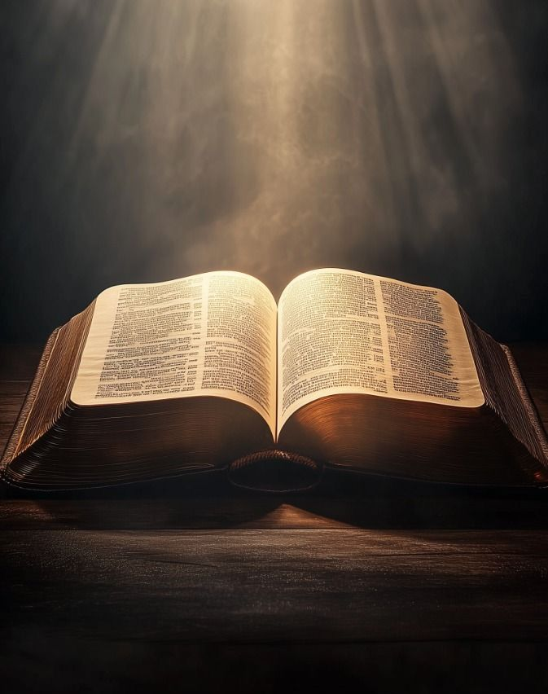
3. A Individualidade na Formação Integral
Aspecto científico: cada célula resultante do zigoto carrega o mesmo código genético, que direcionará a formação de órgãos, tecidos, características físicas e predisposições biológicas.
Aspecto bíblico: Salmo 139:13-16 declara que Deus teceu cada pessoa no ventre, indicando que o processo biológico não é aleatório, mas guiado pelo Criador.

Slide 18
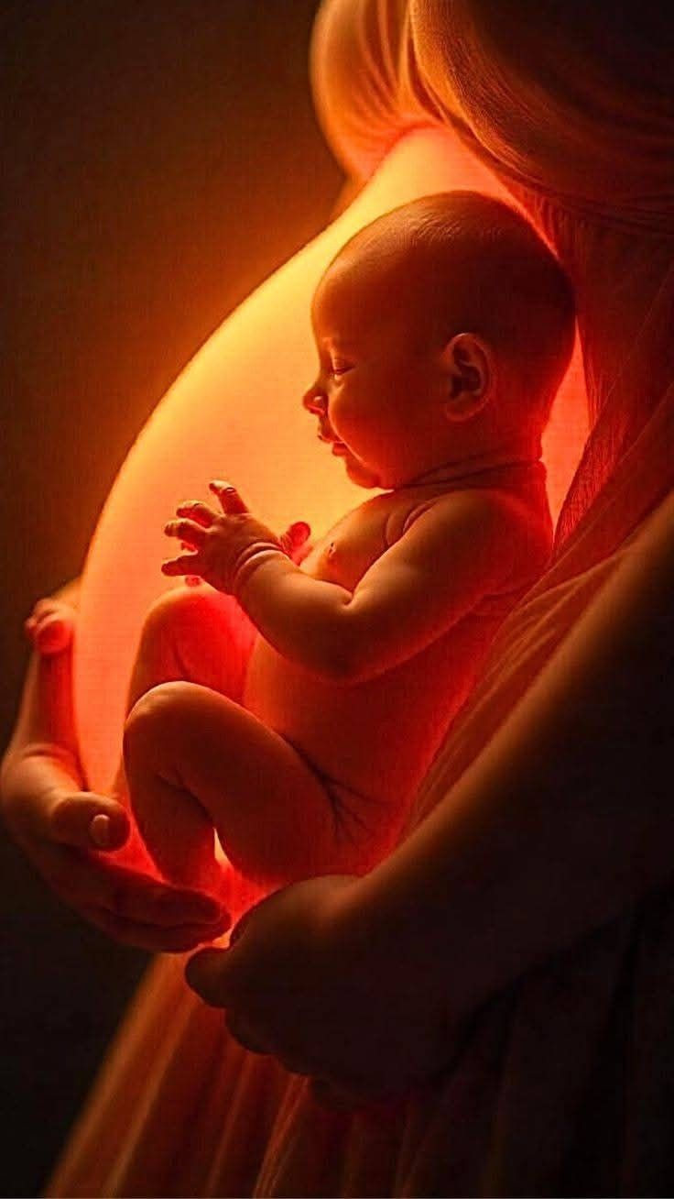
O que pensamos sobre o Aborto?
Considerando que cada vida é obra de Deus, o aborto é contrário à fé cristã, pois interrompe um processo divinamente planejado.
A maternidade é sagrada, exigindo cuidado, proteção e amor.

Slide 19
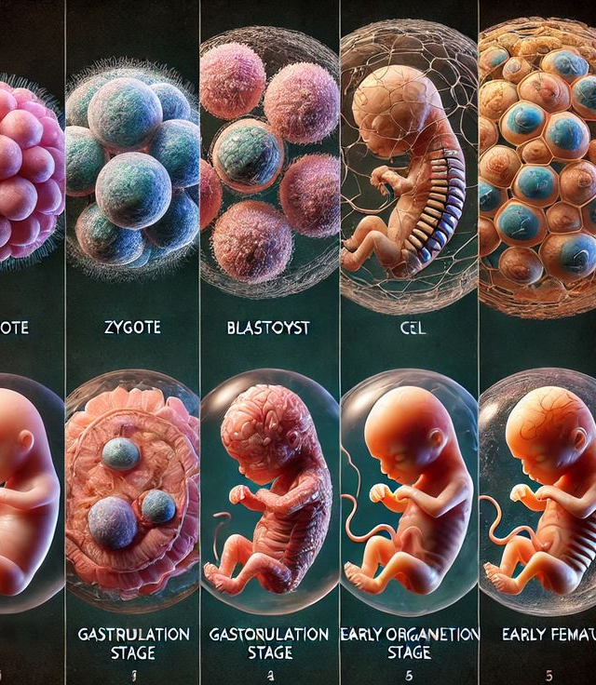
Curiosidades da Formação Humana
Primeiro trimestre: Formação do coração, cérebro e órgãos principais.
Segundo trimestre: Desenvolvimento sensorial, movimentos, respostas emocionais.
Terceiro trimestre: Crescimento, amadurecimento cerebral, início da memória e aprendizagem.
Bíblia: Jeremias 1:5 – Deus conhece cada indivíduo ainda no ventre.

Slide 20
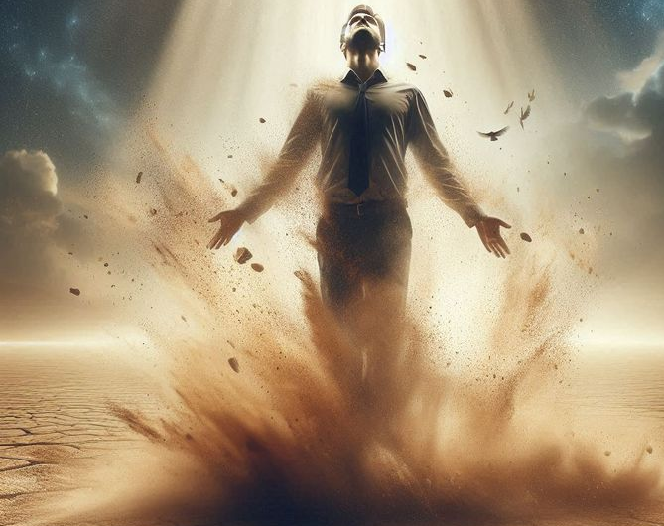
Tópico II – O Corpo e a Glória de Deus

Slide 21
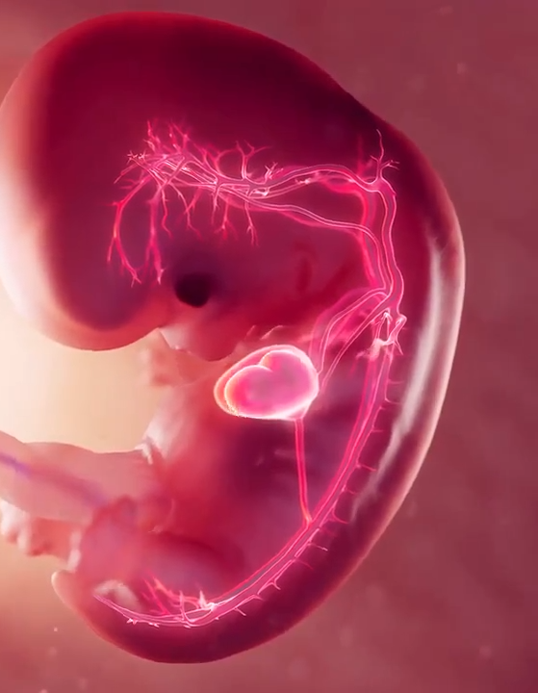
1. O Divino Tecelão
Cada célula, tecido e órgão é uma obra do Divino Tecelão, coordenada de forma precisa e harmoniosa.
Estudos embriológicos mostram:
Formação do embrião de 3 camadas celulares
Diferenciação de células-tronco em órgãos especializados
Teologia ensina: a complexidade da criação revela a sabedoria e poder de Deus.

Slide 22
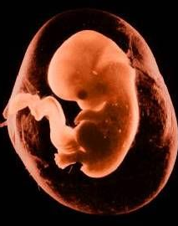
1. O Divino Tecelão
Após a fecundação, o zigoto se divide e forma três camadas germinativas:
Ectoderma – origina pele, cabelos, unhas, olhos, sistema nervoso central e periférico.
Mesoderma – origina ossos, músculos, coração, vasos sanguíneos, rins e sistema reprodutivo.
Endoderma – origina pulmões, fígado, pâncreas e trato digestivo.
Cada camada germinativa é coordenada de forma precisa e temporizada, demonstrando que a criação é intencional e harmoniosa.

Slide 23
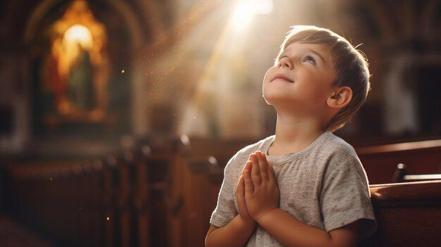
2. Entendimento e Louvor
Compreender a formação humana leva ao louvor e gratidão (Sl 139:4).
Aqueles que ignoram a obra divina buscam respostas em teorias e enganos (Rm 1:18-32).
Características:
Quem entende a obra do Criador: gratidão, adoração, cuidado com o corpo
Quem ignora: idolatria, vazio, busca incessante de prazer e vaidade

Slide 24

3. O Perigo dos Extremos
Maniqueísmo: corpo mau, espírito bom – erro teológico
Platonismo e Gnosticismo: desvalorização do corpo
Culto ao belo na Grécia e Narcisismo moderno:
Obsessão com selfies, estética, procedimentos artificiais
Pesquisas modernas mostram impactos psicológicos negativos
Bíblia orienta equilíbrio: 1 Co 10:31; Rm 14:21; Rm 15:1-7

Slide 25
Maniqueísmo: corpo mau, espírito bom
Desvaloriza o corpo criado por Deus (Gn 1:31 – “E viu Deus que era bom”).
Contradiz a Bíblia que ensina que corpo, alma e espírito são integrados e bons, embora caídos pelo pecado.
Consequência prática:
Negligência do corpo (alimentação, saúde, cuidado físico).
Separação da vida espiritual e física, criando desequilíbrios emocionais e espirituais.

Slide 26
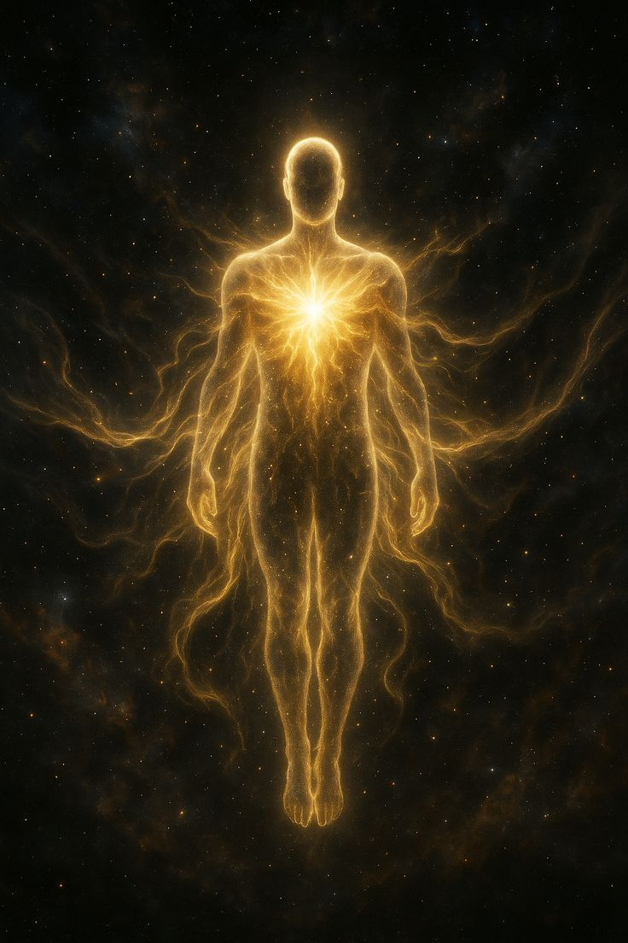
Platonismo e Gnosticismo: desvalorização do corpo
Platonismo: valorizava a alma e desprezava o corpo, considerando-o prisão da alma.
Gnosticismo: dizia que o mundo material e o corpo são maus; a salvação seria apenas espiritual.
1 Coríntios 6:19-20: o corpo é templo do Espírito Santo.
Colossenses 1:16: tudo, inclusive o corpo, foi criado por Deus e para Ele.

Slide 27
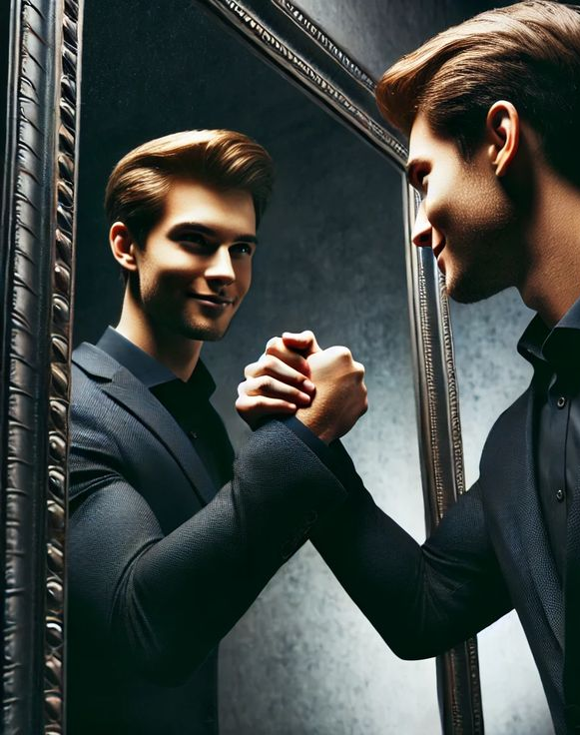
Culto ao belo na Grécia e Narcisismo moderno
Na Grécia antiga: valorização exagerada da beleza física como símbolo de perfeição e status.
Hoje: o narcisismo moderno se manifesta em:
Obsessão por selfies, aparência e procedimentos estéticos artificiais.
Busca de aprovação social através de redes sociais, likes e comentários.

Slide 28

Tópico III – O Corpo é a Coletividade

Slide 29
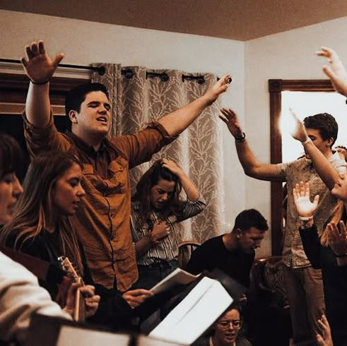
1. A Prática Relacional
Deus nos criou para vivermos em sociedade (Gn 1:28).
Religião e fé se manifestam na prática relacional (Tg 1:27; Tg 2:14-18).
Tecnologia pode prejudicar relações humanas, gerando isolamento, ansiedade e depressão.

Slide 30
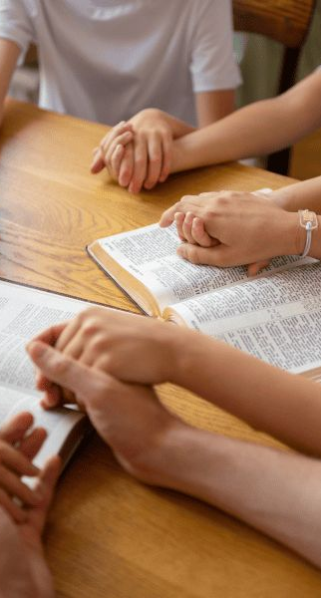
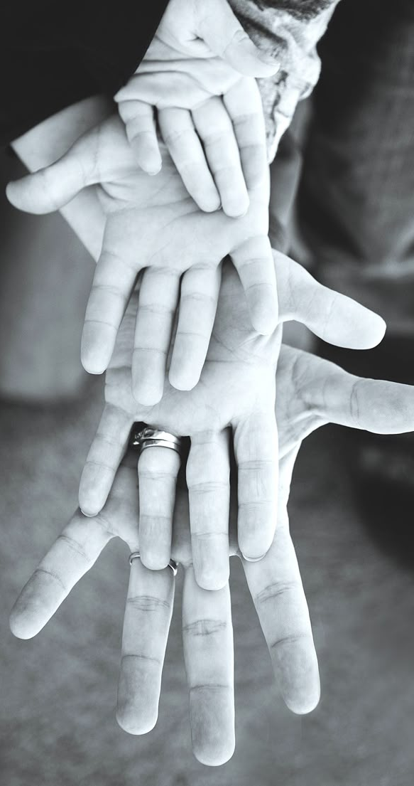
1. A Prática Relacional
Família: primeira esfera de relacionamento, onde aprendemos amor, perdão e cooperação.
Igreja: comunidade espiritual para crescimento, discipulado e serviço.
Sociedade: interação ética e cidadania, refletindo valores cristãos.

Slide 31
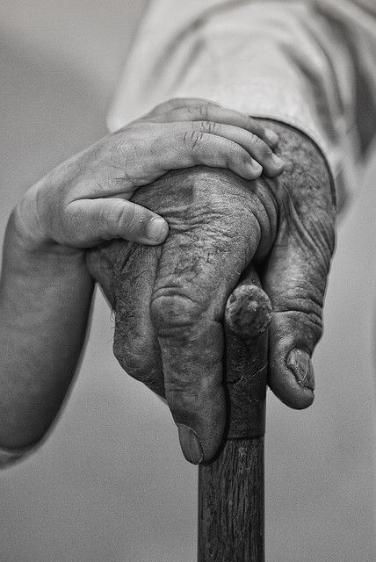
1. A Prática Relacional
Tiago 1:27 ensina que a verdadeira religião inclui cuidar de viúvas e órfãos e se manter livre do pecado do mundo.
Tiago 2:14-18 mostra que fé sem ações é morta; o relacionamento com o próximo evidencia nossa fé.
A prática da fé envolve presença, ajuda, empatia e participação ativa na vida dos outros.

Slide 32


2. A Prática Congregacional
O corpo é fundamental no culto e adoração a Deus.
Hebreus 10:24-25 – importância da presença física na comunidade.
Distanciamento prejudica o crescimento espiritual; Ef 4:1-3 e 1 Ts 5:11-15 ensinam cooperação e edificação mútua.

Slide 33
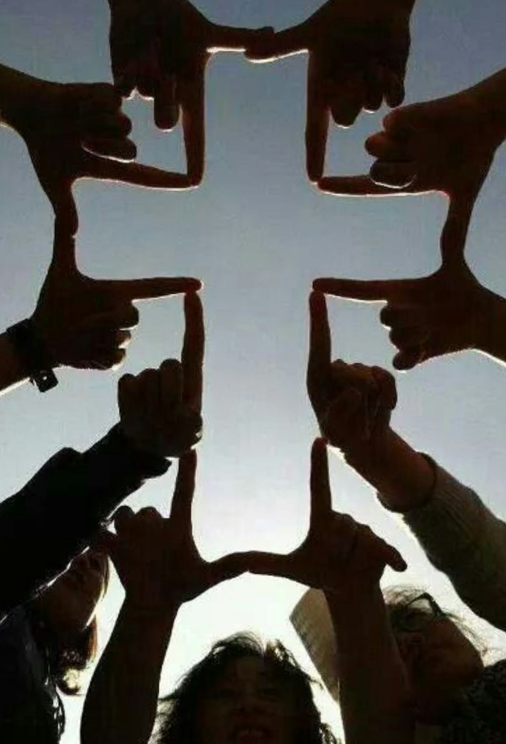
2. A Prática Congregacional
Quem se afasta da igreja pode perder:
Comunhão espiritual.
Crescimento na fé.
Apoio emocional e relacional.
Efésios 4:1-3 ensina unidade, humildade e paciência dentro da comunidade.
1 Tessalonicenses 5:11-15 reforça que devemos edificar uns aos outros, lembrando que cada corpo importa no crescimento coletivo.

Slide 34
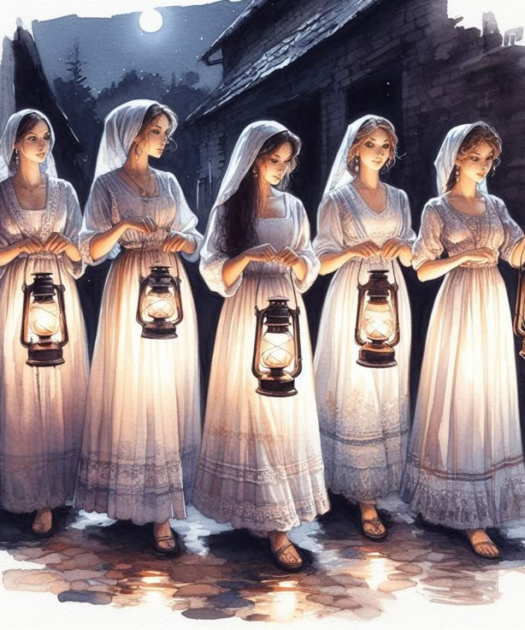
2. A Prática Congregacional
O corpo deve participar não apenas de forma passiva, mas ativa, ajudando:
na organização, ensino, serviço e louvor.
A prática congregacional mostra que a presença física fortalece vínculos espirituais e evidencia o corpo como elemento coletivo da obra de Deus.

Slide 35
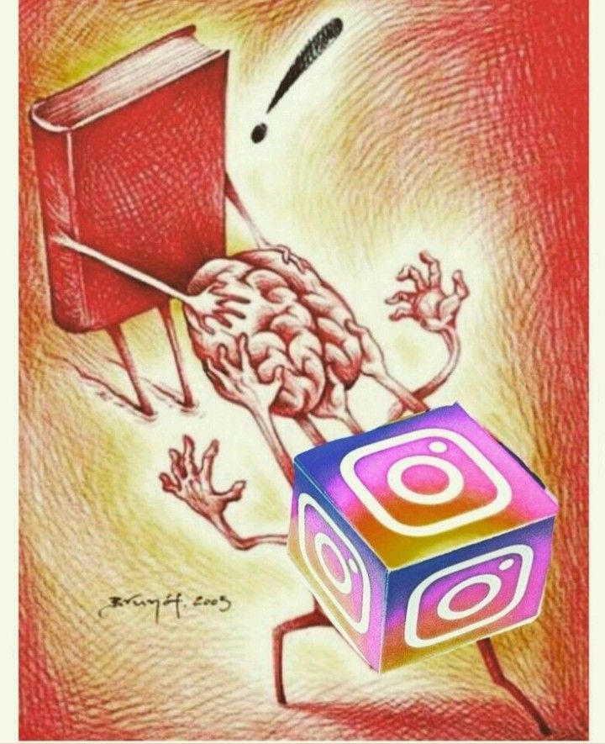
3. Tecnologia e Culto
A tecnologia deve auxiliar, e não substituir, a adoração.
O corpo precisa estar ativo, presente e participativo (2 Cr 7:1-4; Sl 27:4).
Deus requer que a presença corporal seja expressão de respeito, entrega e louvor.

Slide 36

3. Tecnologia e Culto
Deus requer que a presença corporal seja:
Expressão de respeito: valorizar a obra de Deus em nós e na comunidade.
Entrega total: corpo, mente e espírito participando do culto.
Louvor genuíno: não apenas mental ou emocional, mas também visível e ativa.

